Slide 1
Diuréticos e inotrópicos
Carlos A. Rodríguez J. MD, MSc, PhD.

Slide 2
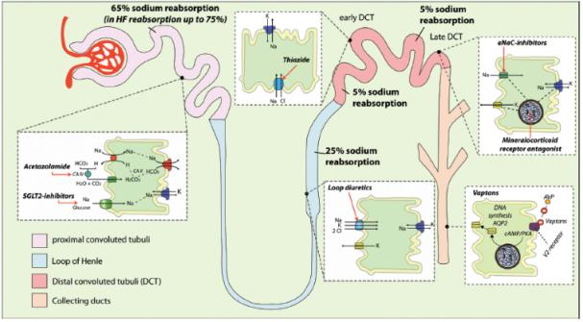
Fisiología renal del sodio

Slide 3
Tipos de diuréticos
Inhibidores de la anhidras carbónica.
De asa.
Tiazidas y tipo tiazidas.
Ahorradores de potasio.

Slide 4
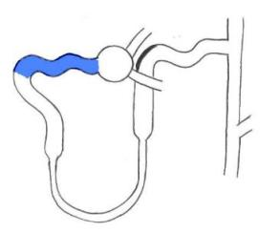
Inhibidores de la anhidrasa carbónica
Acetazolamida (prototipo),
Dorzolamida, brinzolamida.
Sitio de acción:

Slide 5
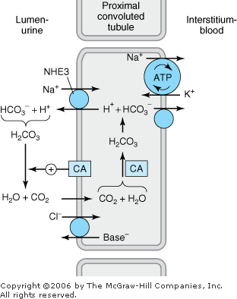
Mecanismo de acción

Slide 6
Inhibidores de la anhidrasa carbónica: efectos
Bloqueo de la reabsorción de NaHCO₃ en el TCP.
↑excreción de HCO₃ urinario.
↑pH urinario (>8).
↓ producción de humor acuoso: ↓PIO.
↓ producción de LCR: ↓PIC.

Slide 7
Inhibidores de la anhidrasa carbónica: reacciones adversas
Acidosis metabólica.
Reacciones de hipersensibilidad.
Fatiga.
Hipokalemia.

Slide 8
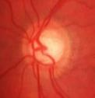
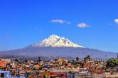
Inhibidores de la anhidrasa carbónica: usos
Principal: glaucoma de ángulo abierto.
Alcalinización de la orina.
Mal de montaña agudo.
Corrección de alcalosis metabólica.

Slide 9
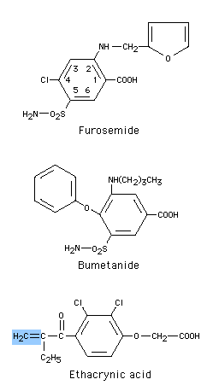
Diuréticos de asa

Slide 10
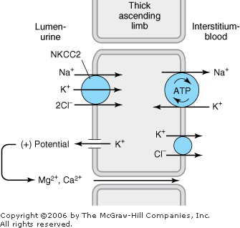
Mecanismo de acción

Slide 11
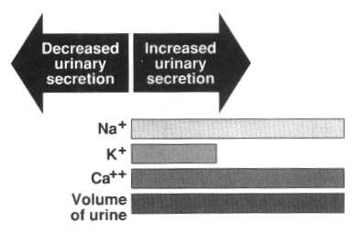
Diuréticos de asa: efectos

Slide 12
Diuréticos de asa: usos
Insuficiencia cardíaca congestiva.
Edema pulmonar agudo.
Edema por cirrosis.
Edema por síndrome nefrótico.
Diuresis forzada.
Hiperkalemia.
Hipertensión (segunda línea).

Slide 13
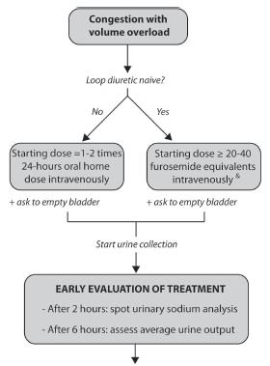
Furosemida: uso IV

Slide 14
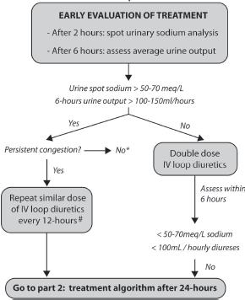
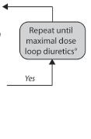

Slide 15
Furosemida: uso oral
Falla cardíaca:
Oral: 20-80 mg 1 vez al día.
Hipertensión:
Oral: 40 mg cada 12 horas.
Ajuste renal: si la oliguria o azoemia se agravan, suspender.
Ajuste hepático: precaución.

Slide 16
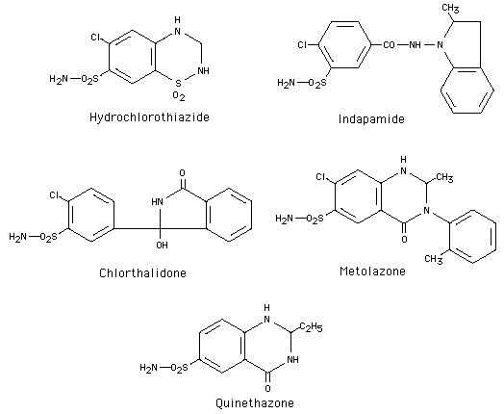
Diuréticos tiazídicos y tipo tiazídicos

Slide 17
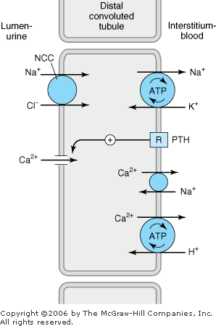
Mecanismo de acción

Slide 18
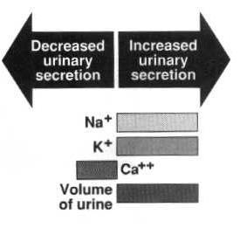
Diuréticos tiazídicos: efectos

Slide 19
Diuréticos tiazídicos: RAM
Hipokalemia.
↓tolerancia a la glucosa.
↑ 5-15% LDL y TG.
Hiperuricemia.
Reacciones alérgicas (componente sulfa).
Debilidad, parestesias, fatiga.
Aumento leve del riesgo de carcinoma escamocelular.

Slide 20
Diuréticos tiazídicos: usos
Hipertensión arterial (1^{era} línea).
Falla cardíaca congestiva (en adición al diurético de asa).
Nefrolitiasis por hipercalciuria.
Osteoporosis.

Slide 21
Hidroclorotiazida
Dosis éstandar: 12.5-50 mg/día.
Ajuste renal:
TFG 30-45 ml/min: menos efectiva.
TFG <30 ml/min: inefectiva.
Ajuste hepático: precaución.

Slide 22
Clortalidona e indapamida
Clortalidona: 12.5 a 50 mg/día.
Indapamida: 1.25 mg/día dosis inicial hasta 5 mg/día.

Slide 23
Diuréticos tiazídicos vs. tipo-tiazídicos
Los diuréticos tipo tiazídico son más efectivos que los tiazídicos para bajar la presión sistólica -5.6 mm Hg y la presión diastólica -2 mm Hg.
Los diuréticos tipo tiazídico tienen una tendencia no significativa a causar más hipokalemia (OR 1.58), sin diferencias en la incidencia de hiponatremia ni alteraciones en la glucosa o el colesterol total.

Slide 24
Diuréticos ahorradores de potasio
Bloqueadores de canales de Na⁺ en el túbulo colector:
Amilorida.
Antagonistas mineralocorticoides:
Espironolactona.
Eplerenona.

Slide 25
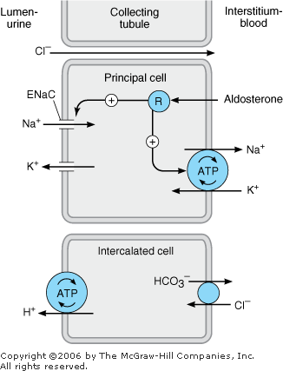
Mecanismo de acción

Slide 26
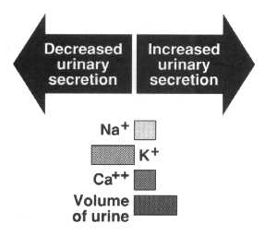
Diuréticos ahorradores de potasio: efectos

Slide 27
Amilorida
USOS:
Evitar la pérdida de K⁺ inducida por tiazídicos o diuréticos de asa.
CONTRAINDICACIONES:
Hiperkalemia.
Insuficiencia Renal.
Tratamiento con otros ahorradores de potasio, IECAs, suplementos de potasio.

Slide 28
Amilorida
Combinación fija : tableta de 5 mg de amilorida y 50 mg de hidroclorotiazida.
Dosis: 2.5/25 a 5/50 mg, 1 vez al día.
Ajuste renal:
TFG <80 ml/min: reducir 50%.
TFG <30 ml/min: no utilizar.

Slide 29
Antagonistas mineralocorticoides: usos
Hipertensión resistente.
Hipokalemia en el tratamiento con diuréticos tiazídicos y de asa.
Edema de la cirrosis hepática (en combinación con furosemida).
Hiperaldosteronismo primario y secundario.
Falla cardíaca con FEVI reducida.

Slide 30
Antagonistas mineralocorticoides: RAM
Hiperkalemia (mayor al combinar con IECA o ARA).
Efectos antiandrogénicos como ginecomastia (menos con eplerenona).

Slide 31
Espironolactona: dosis
Hipertensión: 25-50 mg/día.
Hipokalemia: 25-100 mg/día.
FC: 25-50 mg/día.
Hiperaldosteronismo: 100-400 mg/día.

Slide 32
Espironolactona: ajustes
Ajuste renal: no usar si el paciente está en anuria o falla renal aguda o tiene una disminución significativa de la función renal.
Ajuste hepático: precaución.

Slide 33
Inotrópicos

Slide 34
Control de la contractilidad cardíaca
Sensibilidad de las proteínas contráctiles al Ca⁺².
Cantidad de Ca⁺² almacenado y liberado del retículo sarcoplásmico.
Cantidad de Ca⁺² disparador.
Na⁺ intracelular y actividad de la Na⁺/K⁺ ATPasa.
Actividad del intercambiador Na⁺/Ca⁺².

Slide 35
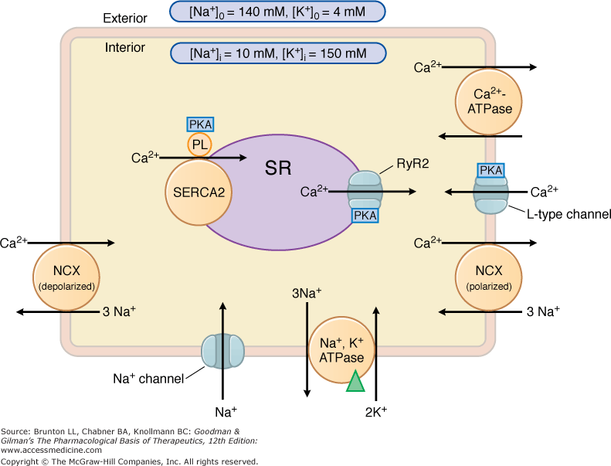
Control de la contractilidad cardíaca

Slide 36
Inotrópicos: mecanismos
↑ Na⁺ intracelular y ↓ salida de Ca⁺²
Inhibidores de la Na⁺/K⁺ ATPasa.
↑ cAMP y ↑ entrada de Ca⁺²
Agonistas β.
Inhibidores de la fosfodiesterasa 3.
↑ Sensibilidad de la troponina al Ca⁺²
Levosimendán.
Activadores de la miosina
Omecamtiv.

Slide 37
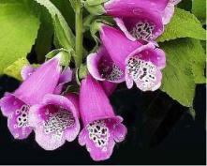
Digitálicos o glicósidos cardíacos
Compuestos naturales presentes en plantas del género Digitalis: D. purpurea, D. lanata.
Prototipo: digoxina.
Otros: digitoxina.
Digitalis purpurea

Slide 38
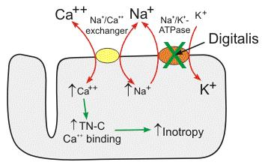
Mecanismo de acción

Slide 39
Digitálicos - efectos
Miocardio: Inotropismo positivo
(↑ Na⁺ y Ca⁺² intracelular).
Sistema nervioso autónomo:
Efecto vagomimético:
↑ descarga parasimpática
(↓ FC, ↑ Bloqueo AV).
↓ tono simpático.

Slide 40
Digoxina: indicaciones
Falla cardíaca: mejora la fracción de eyección y reduce los síntomas (disminuye hospitalizaciones, incrementa tolerancia al ejercicio), sin impactar la mortalidad.
Fibrilación auricular: controla la respuesta ventricular en pacientes con fibrilación auricular crónica.

Slide 41
Digitalización
Vía oral: tabletas y solución.
Rango terapéutico: 0.5-1.5 ng/mL.
Toxicidad: > 1.5 ng/mL.
Digitalización rápida:
0.5 mg cada 8 horas por 3 dosis.
Mantenimiento:
0.1 a 0.25 mg/día.

Slide 42
Digoxina: reacciones adversas
Gastrointestinales:
Náuseas y vómito.
Dolor abdominal.
Diarrea.
Sistema nervioso:
Visión borrosa.
Escotomas y fotopsias.
Agitación.
Convulsiones.

Slide 43
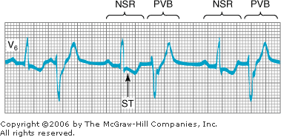
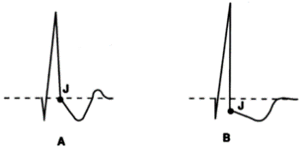
Digital: reacciones adversas
Cardiovasculares:
Bigemismo.
Cubeta digitálica.
Arritmias ventriculares.

Slide 44
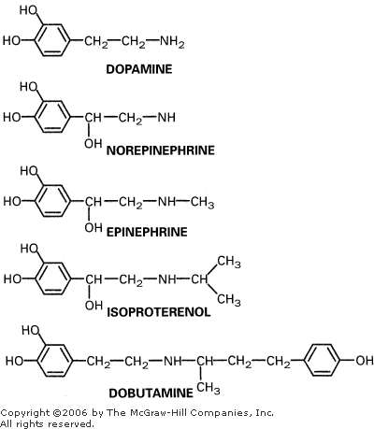
Simpaticomiméticos

Slide 45
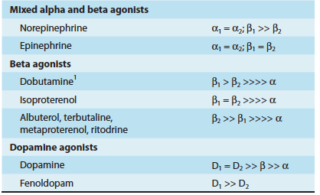
Simpaticomiméticos: mecanismo

Slide 46
Simpaticomiméticos: RAM
Taquiarritmias.
Desensibilización.
Hipertensión.
Angina – isquemia.
Ansiedad.
Necrosis tisular.

Slide 47
Inhibidores de la PDE-3
Milrinona
Reduce la degradación del cAMP.
↑ Contractilidad – vasodilatación.
Indicación: falla cardíaca aguda, en infusión continua IV.
Reacciones adversas:
Hipotensión, arritmias.
Aumentan mortalidad con el uso crónico.

Slide 48
Levosimendán
Sensibilizador del calcio y vasodilatador.
Mecanismo de acción:
Aumenta la afinidad de la troponina C por el calcio.
Abre de canales de potasio dependientes de ATP en los vasos periféricos.

Slide 49
Levosimendán
Seguridad:
No aumenta el consumo de oxígeno miocárdico.
Menos efectos adversos (arritmias) que dobutamina.
Indicado en falla cardíaca aguda.
Uso intravenoso en infusión continua.

Slide 50
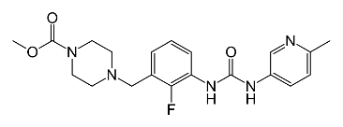
Omecamtiv
Modulador alostérico de la miosina.
Favorece la interacción entre la actina y la miosina, aumentando la fuerza contráctil.
No altera el consumo de oxígeno ni los niveles de calcio.
En estudio en falla cardíaca crónica con fracción de eyección <35%.

Slide 51
Inotrópicos: indicaciones
Tratamiento de la falla cardíaca aguda descompensada:
Dobutamina.
Milrinona.
Levosimendán.
No para uso crónico.

Slide 52
Inotrópicos: indicaciones
La digoxina mejora síntomas y morbilidad, disminuye hospitalizaciones, pero no la mortalidad.
IECA, ARA, inhibidores de neprilisina, betabloqueadores y espironolactona, prolongan la supervivencia.

Slide 53
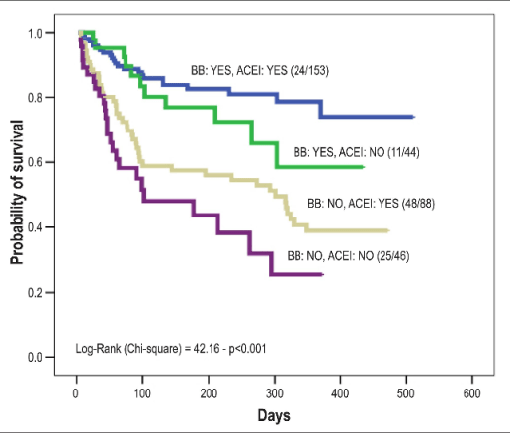
BB e IECA en falla cardíaca crónica

Slide 54
Bibliografía recomendada
Katzung. Basic and Clinical Pharmacology. 2020.
Goodman and Gilman. The Pharmacological Basis of Therapeutics. 2017.
International Society of Hypertension 2020 guidelines.
ESC heart failure guidelines 2016.

